Slide 1

Application Fil rouge
Garage POE FR
BAUMONT Marie ⬦ GAYED Bassel
GALLAND Maxence ⬦ REUX Matthias
13 Février 2020

Slide 2
Rôles
Administrateur
Gère les utilisateurs (employés) Bloque / Débloque des comptes
Magasinier
Manage les stocks Passe des commandes Notifie de l’arrivé de véhicules
Mécanicien
Effectuer des tâches
Chef d’atelier
Reçoit les clients Gère les fiches Manage les mécaniciens
Commercial
Gère la vente de véhicules Démarche les clients

Slide 3
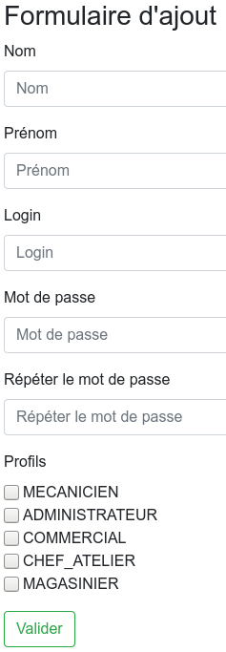
Interface
Style bootstrap
Contrôle front & back

Slide 4
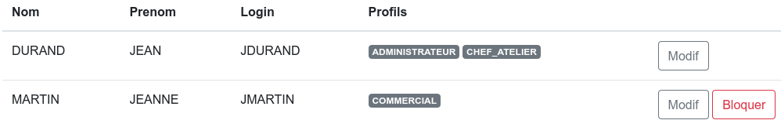
Interface
Table dynamique bootstrap
Information stylisée

